Slide 1


MÓDULO DE AVALIAÇÃO DE ATIVIDADES:
desenvolvido para o site de eventos da FATEC JAHU

Slide 2
ANDERSON ROSA
FERNANDA CHAVES
HENRIQUE SANTIAGO
WELLINGTON RIBEIRO

Slide 3
TEMA
Módulo de Avaliação de atividades.
OBJETIVO
Possibilitar que os participantes das atividades que ocerrem nos eventos, cursos e afins realizados dentro da FATEC JAHU possam ser avaliados, para oferecer aos ministrantes e para a instituição um feedback relevante.

Slide 4
Cronograma
1
Traçar objetivos
Desenvolvimento dos requisitos
2
3
Criação dos casos de uso
e estórias do usuario
Criação do diagram de classes
4
5
Prototipagem

Slide 5
Requisitos funcionais:
Cadastrar
Editar
Logar
Redefinir senha
Consultar Atividade
Selecionar Atividade
Avaliar Atividade
Enviar Respostas
Armazenar Respostas
Gerar Relatório
Acessar avaliações

Slide 6
Requisitos não funcionais:
Desenpenho
Disponibilidade
Segurança
Usabilidade
Compatibilidade
Confiabilidade
Externos
Facilidade
Resposividade

Slide 7

Modelos de casos de uso

Slide 8
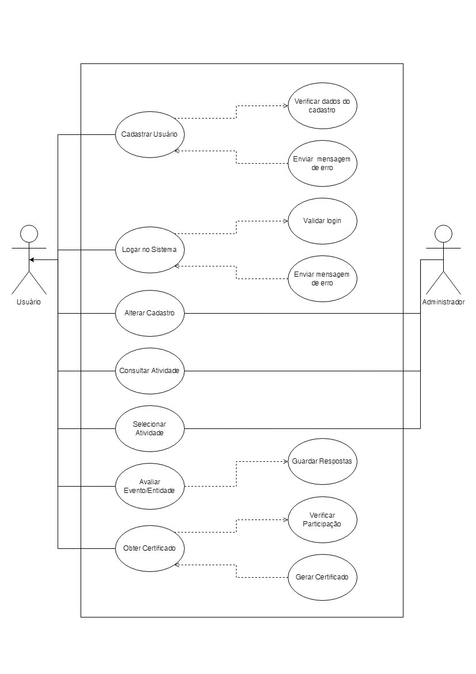

Slide 9

Estórias do usuário
1
Como Facilitador quero ter acesso a todas as
avaliações feitas pelos usuários comuns a
qualquer momento.
2
Como usuário comum, participante das atividades,
quero poder avaliá-las individualmente

Slide 10
Diagrama de classe

Slide 11
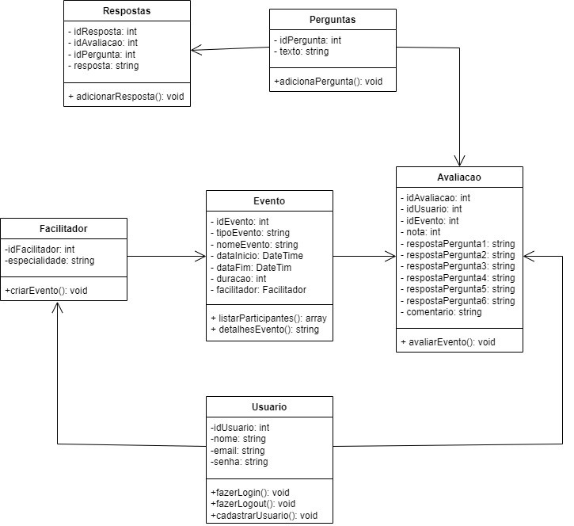

Slide 12
Protótipo

Slide 13


Slide 14
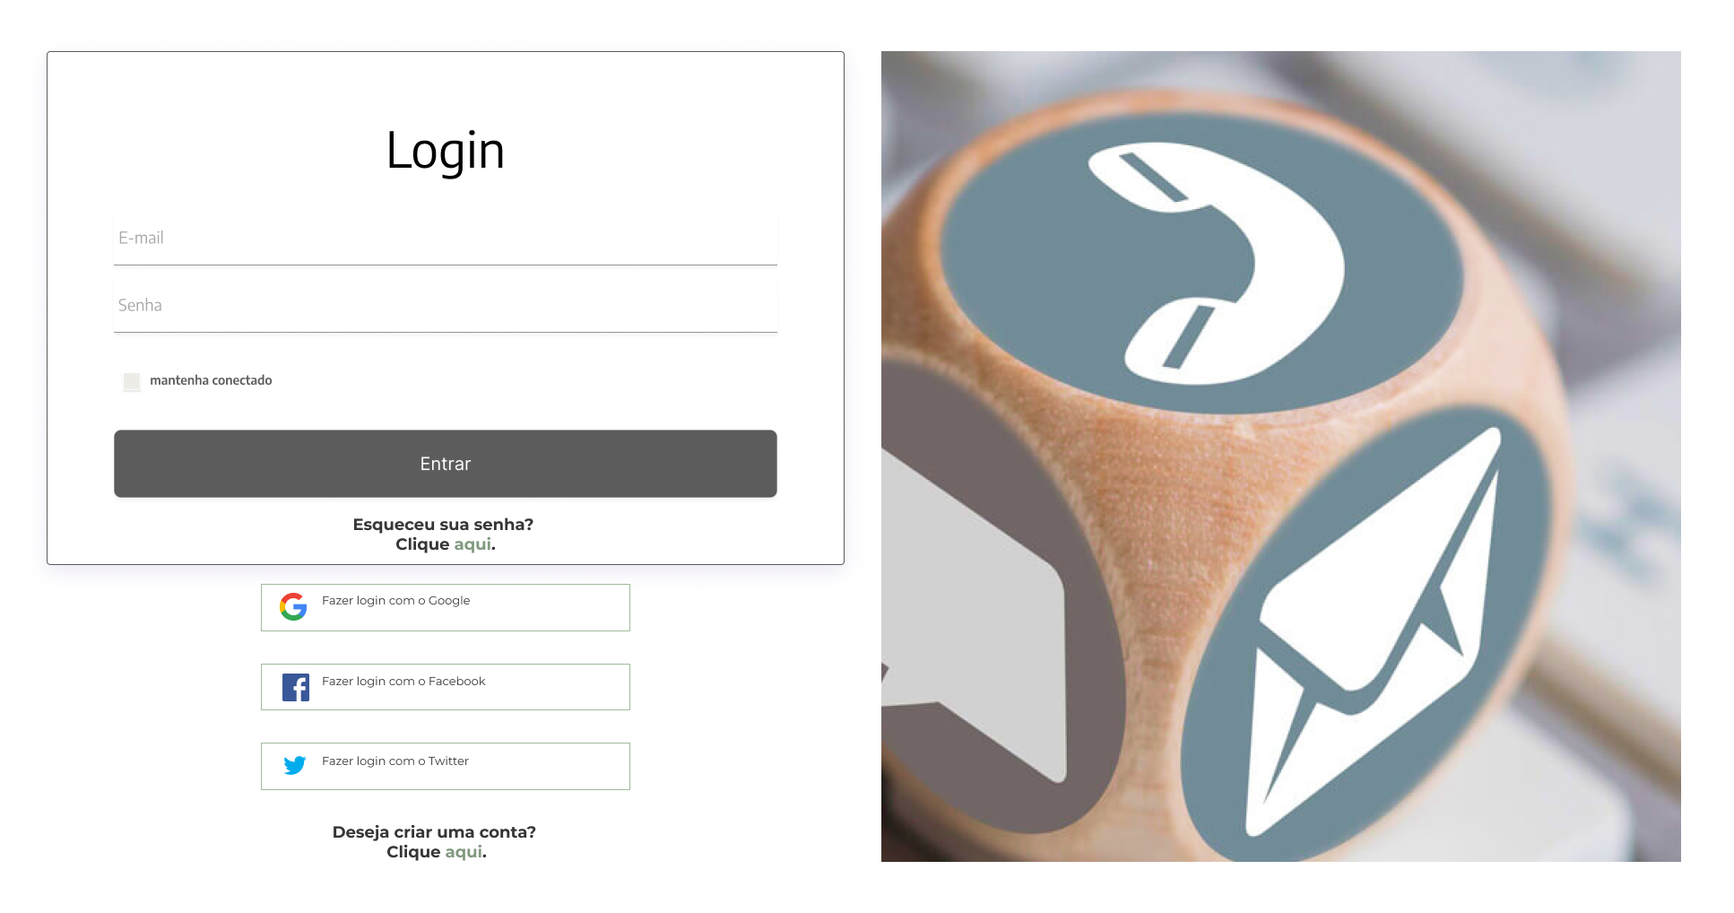

Slide 15
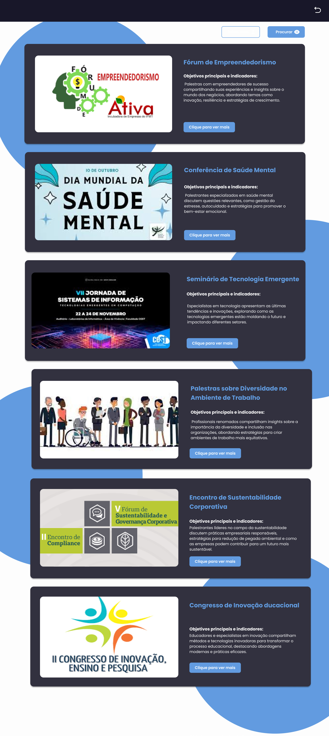

Slide 16
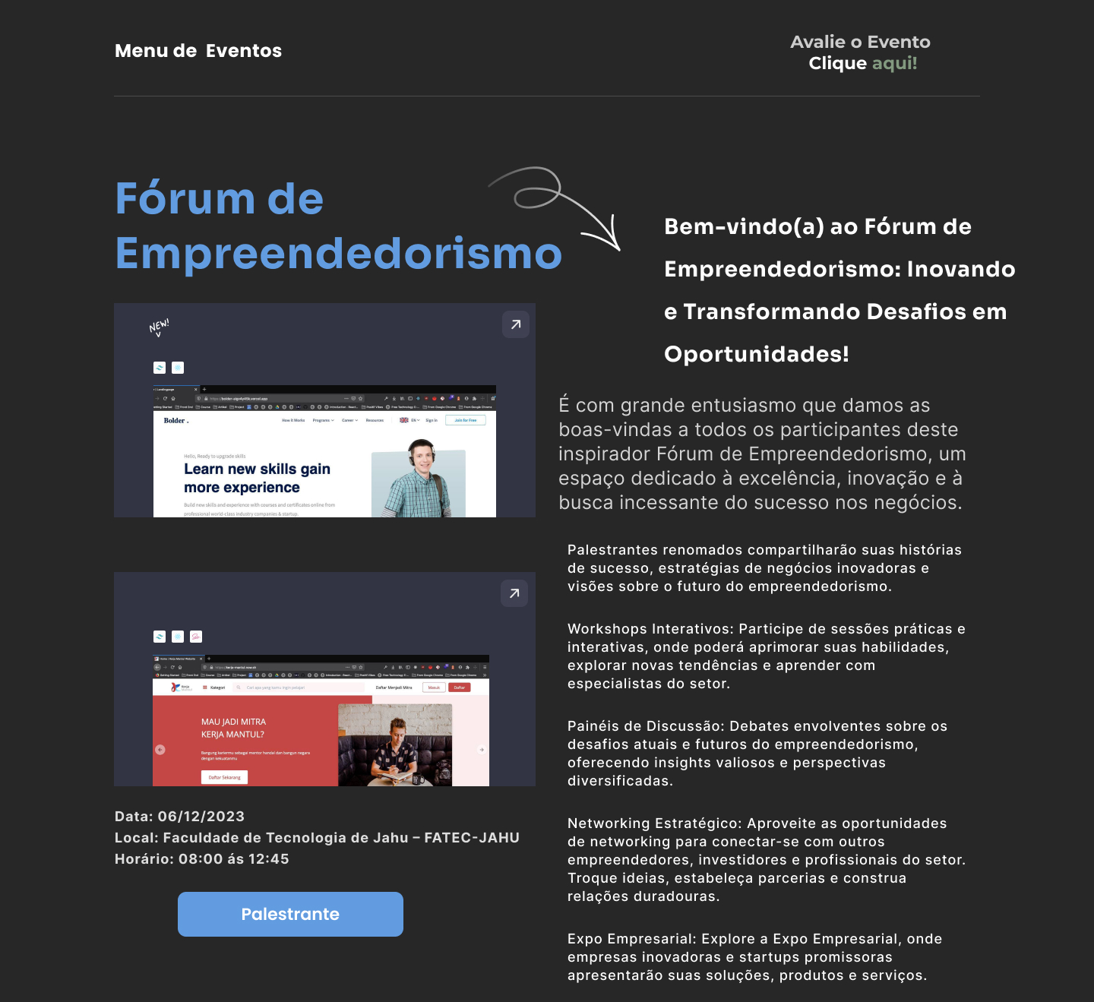

Slide 17
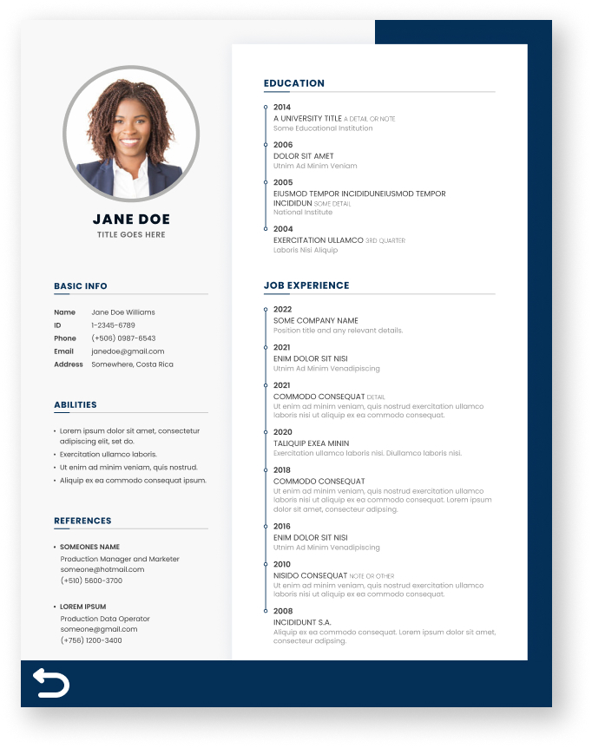

Slide 18
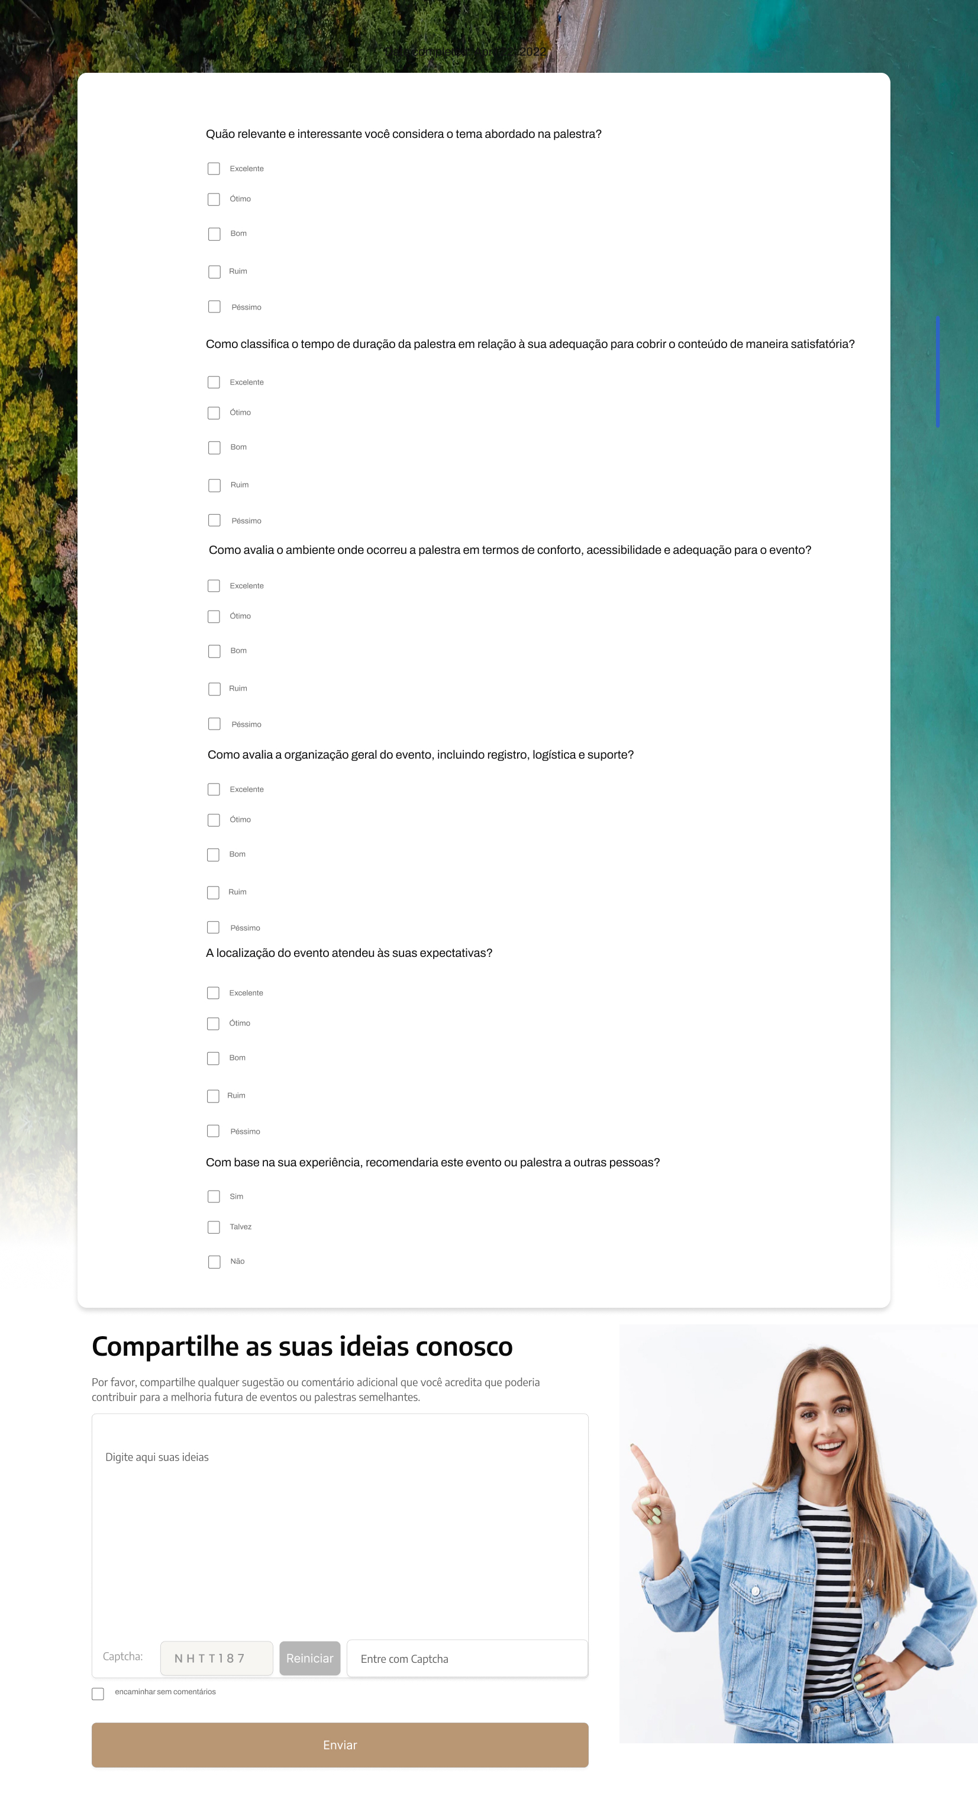

Slide 19


Slide 20
Referências
Análises de requisitos, 2011. Documento de requisitos de software. Disponível
em: https://analisederequisitos.com.br/documento-de-requisitos-de-software/
#:~:text=O%20documento%20de%20requisitos%20%C3%A9,matriz%20de%20r
astreabilidade%20de%20requisitos. Acesso em: 29/11/2023.
Blog.betrybe, Disponível em:
https://blog.betrybe.com/tecnologia/requisitos-nao-funcionais/
Acesso em: 29/11/2023.
Visure solurions, 2023. Disponível em:
https://visuresolutions.com/pt/blog/functional-requirements/
Acesso em: 29/11/2023.

